Slide 1
Das Técnicas e da Importância do SAT
Cristiano Medeiros Dalbem
Universidade Federal do Rio Grande do Sul – UFRGS
Ciência da Computação
INF05508 - Lógica para computação
Dezembro de 2008
Porto Alegre, Rio Grande do Sul, Brasil

Slide 2
SAT - Introdução
O problema da satisfatibilidade booleana, ou simplesmente SAT é um problema cuja solução eficaz hoje é desconhecida
O SAT é o mais expressivo e influente problema de um conjunto chamado NP-completos
Só se sabe resolver problemas NP-completos em tempo exponencial

Slide 3
SAT - Definição
E = (x1 or ¬x2 or ¬x3) and (x1 or x2 or x4)
Para uma fórmula lógica em FNC, existe uma combinação de atribuições de verdade ou falsidade que “satisfaça” a fórmula, ou seja, torne-a VERDADEIRA?
No caso acima, podemos facilmente ver que se x1=x2=x3=x4=V, então a fórmula é satisfeita. Mas e se houvessem centenas de cláusulas com milhares de variáveis?
E como demonstrar que ela não é satisfatível?
Este é um problema NP-COMPLETO

Slide 4
SAT – Teorema de Cook-Levin
O Teorema de Cook-Levin afirma que se existe uma solução em tempo polinomial para um problema NP-completo, então também haverá para todos os outros
A importância do SAT se define ao se provar que todo problema NP-completo pode ser transformado em um problema de SAT, e é esta a prova que Cook e outros, entre os anos 60 e 70, realizaram.

Slide 5
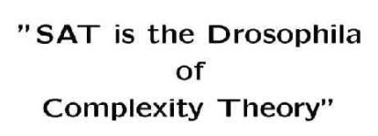

Slide 6
SAT: k-SAT
Problemas de k-SAT são problemas de satisfatibilidade de fórmulas lógicas em FNC com cláusulas de tamanho k
Um problema 1-SAT é trivial
Um problema 2-SAT pode ser resolvido em tempo linear
Um problema k-SAT com k>=3 é um problema NP-completo

Slide 7

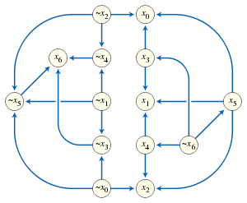
2-SAT
A fórmula é satisfatível sss NÃO há componentes fortemente conexos no grafos de implicações
Este é um problema NL-completo

Slide 8
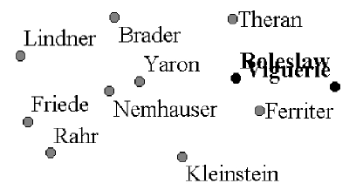
2-SAT
Solução é útil para diversas aplicações
Exemplo: posicionamento de legendas de mapas
Problemas: justaposição de legendas, distância da legenda do ponto, ambigüidade, tamanhos, cores, etc.
Solução: posicionamento binário

Slide 9
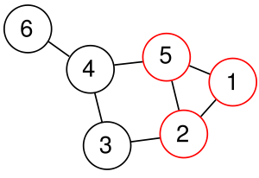
3-SAT
3-SAT é a generalização de qualquer problema SAT e também de qualquer problema NP-completo!
Problemas similares:
  Número cromático de um grafo;
  Cobertura de vértices;
  Cliques (figura);
  Conjuntos independentes;
  Grafos Hamiltonianos;
  Etc.

Slide 10
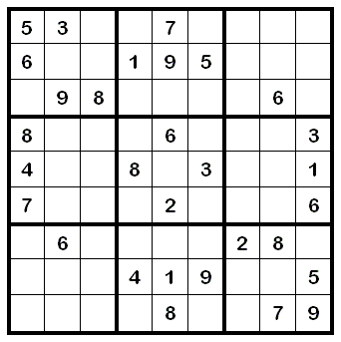
3-SAT - Sudoku

Slide 11
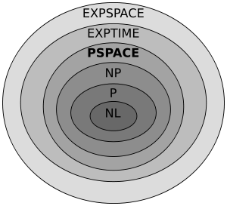
QSAT – Quantified SAT
QSAT com todos quantificadores é um problema PSPACE-completo
Jogo da Geografia Generalizada

Slide 12
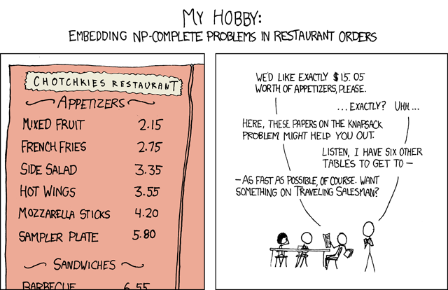

Slide 13
Algoritmos
FND torna o problema fácil, mas como transformar uma fórmula em FNC?
Algoritmos trabalham com FNC
  Códigos baseados no DPLL;
  Códigos de local search (WalkSAT, hill climbing, ...)

Slide 14

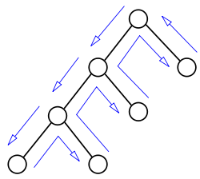
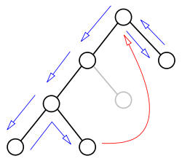
Algoritmos - DPLL
Davis-Putnam-Logemann-Loveland (1962)
Baseado em Davis-Putnam (1960)
Backtracking: Eight Queens Puzzle

Slide 15
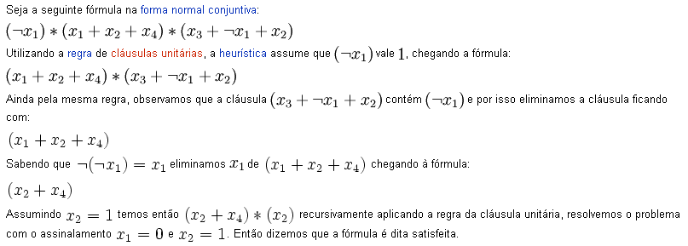
Algoritmos – Davis-Putnam
Pioneiro – 1960
Propagação Unitária, backtracking, meta-heurística
Base para algoritmos modernos
pt.wikipedia.org/wiki/Algoritmo_de_Davis-Putnam

Slide 16
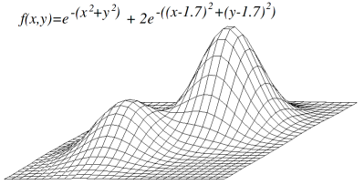
Algoritmos – local search
Conceito similar, grosso modo, com “guloso”
GSAT, WalkSAT (estocásticos)
Hill climbing

Slide 17
Resultados / Conclusão
P = NP?
Best Algorithms for 3-SAT
(worst case bounds)
backtracking, truth-table…………………………….…..…2n
Monien, Speckenmeyer 1985……………………….……..1.619n
* Paturi, Pudlak, Zane 1997………………………….……....1.588n
Kullmann 1992……………………………………….……….1.505n
Goerdt, Schöning 1999…………………………………...…1.481n
* Paturi, Pudlak, Saks, Zane 1998…………………….....….1.447n
* Schöning 1999……………………………………………..…(4/3)n
* Hofmeister, S., Schuler, Watanabe 00……………….…..1.330n
* Baumer, Schuler 2002………………………………….......1.329n
* Rolf 2003……………………………………………..….........1.328n
* Iwama, Tamaki 2003………………………………..............1.324n
* Stochastic algorithms

Slide 18
